Slide 1


Java
第5节 方法(函数)
医学信息工程 叶寒锋
E-mail:zjyesir@yeah.net

Slide 2

这节课讲啥？
方法的存在意义
如何定义方法
如何调用方法
Void 方法
按值作为参数
模块化代码
重载方法
如何自顶向下地设计方法

Slide 3
1. 方法存在的意义
如下情景
…
Notes:
切换到代码演示

Slide 4
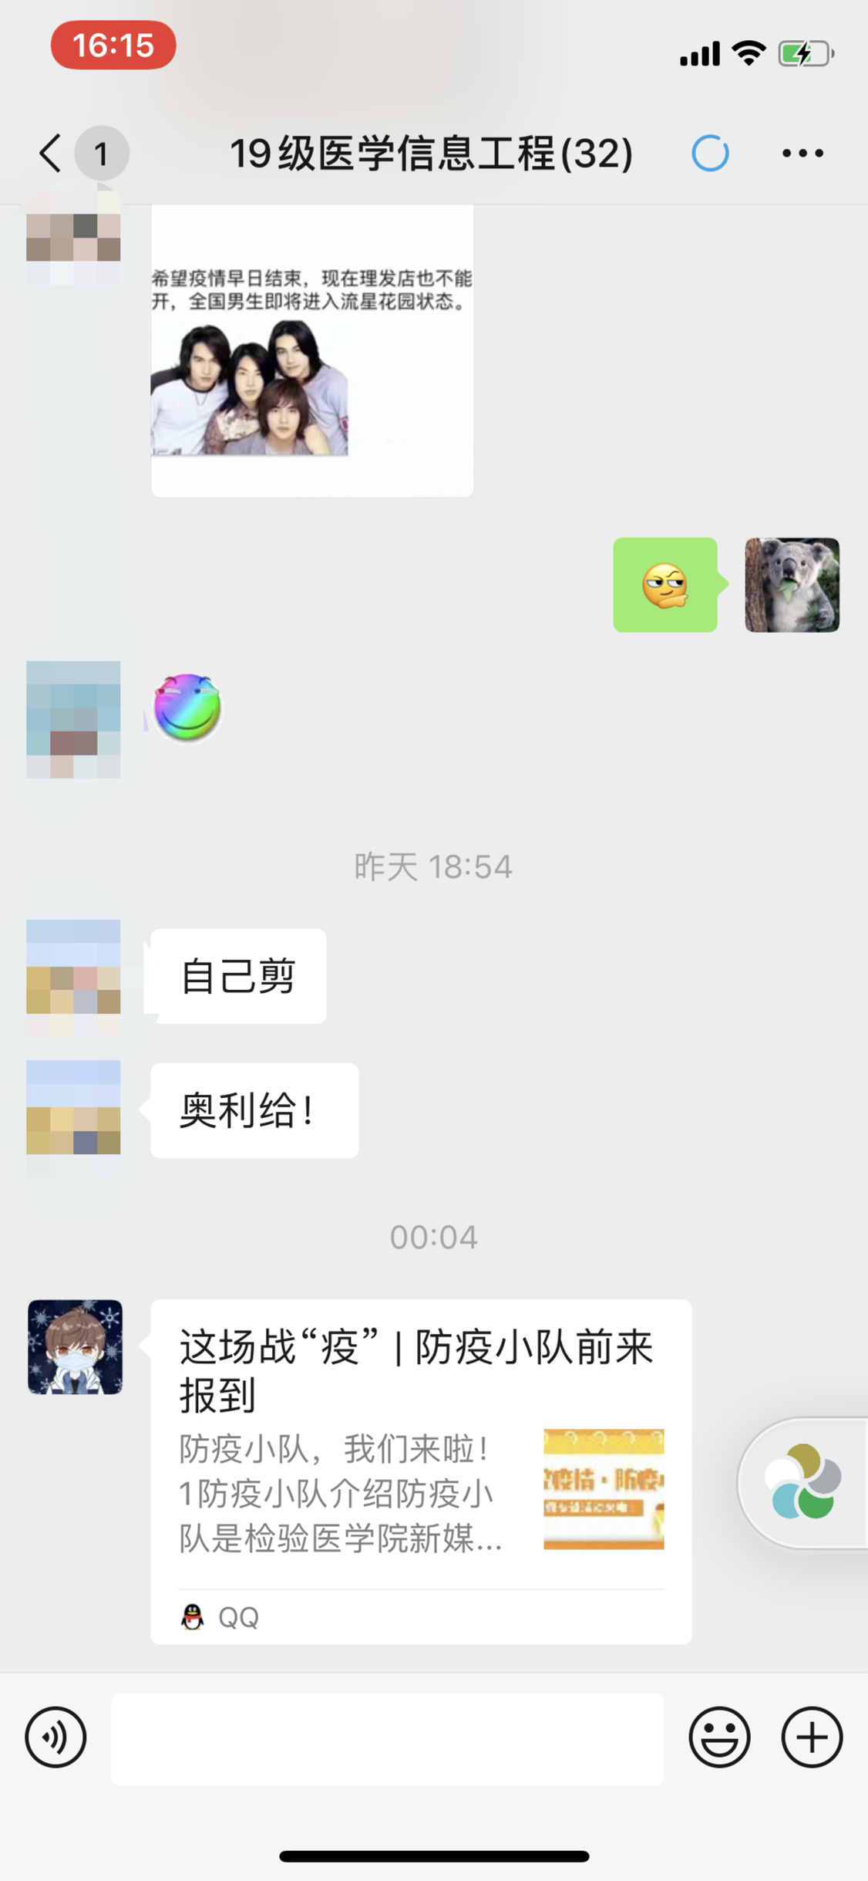
Notes:
切换到代码演示

Slide 5
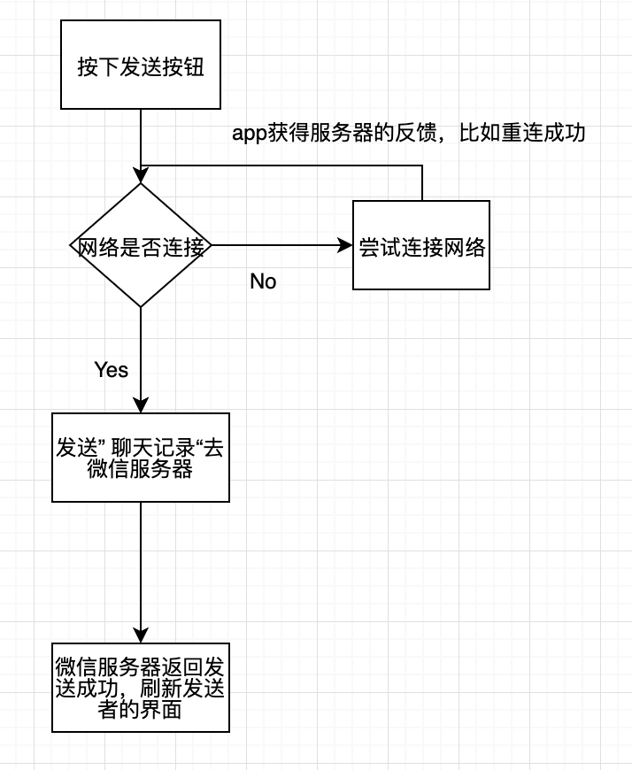
发送消息流程
Notes:
切换到代码演示

Slide 6
但是，发送消息的路径只有这一个按钮吗？
No 啊！
Notes:
切换到代码演示

Slide 7
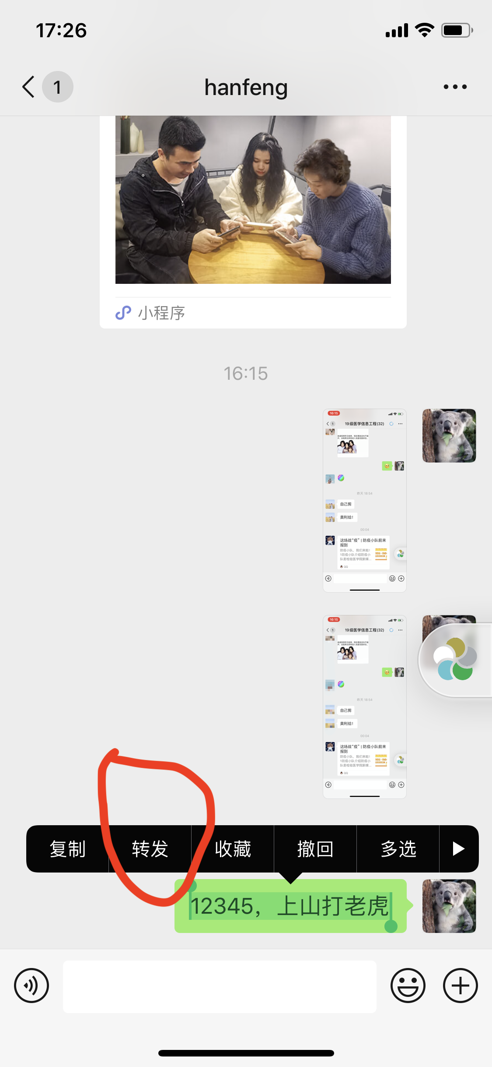
Notes:
切换到代码演示

Slide 8
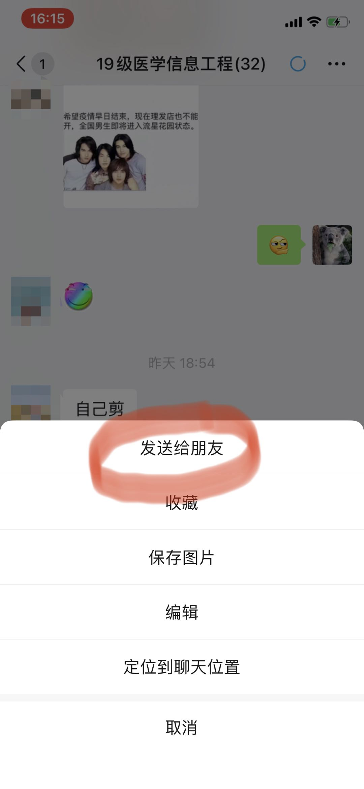
Notes:
切换到代码演示

Slide 9

如果在不同的地方触发同样的功能，都写一遍刚才的发送消息流程，那现实中程序员哥哥姐姐叔叔阿姨的奖金就没了。
那怎么做能避免这样的窘境吗？ 方法指了指自己说 “要靠我”
Notes:
切换到代码演示

Slide 10
方法存在的意义
回顾刚才的例子：
当相同逻辑功能在不同地方被调用的时候，为了避免重复代码，我们把这部分相同的逻辑统一写到一个方法里，然后它可以被反复调用而不用重复写，还利于后期维护。
Notes:
切换到代码演示

Slide 11
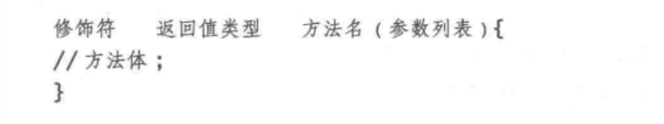
2.如何定义方法

Slide 12
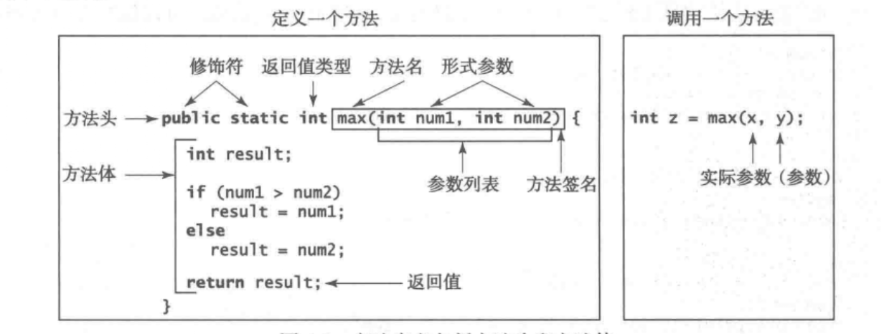
3.如何定义并调用方法

Slide 13
4.Void方法
Void方法是所有方法中的其中一类

Slide 14
5.按值作为参数
标识符: 为了标识程序中的变量，函数，类而采用的命名。是由字母、数字、下划线(_)和美元符号($)构成的字符序列。
标识符必须以字母、下划线(_)或美元符号($)开头，不能以数字开头。
标识符不能是保留字(参见附录A中的保留字列表)
标识符不能是true、false或null。
标识符可以为任意长度。

Slide 15
6.按值作为参数
标识符: 为了标识程序中的变量，函数，类而采用的命名。是由字母、数字、下划线(_)和美元符号($)构成的字符序列。
标识符必须以字母、下划线(_)或美元符号($)开头，不能以数字开头。
标识符不能是保留字(参见附录A中的保留字列表)
标识符不能是true、false或null。
标识符可以为任意长度。

Slide 16
7.模块化
标识符: 为了标识程序中的变量，函数，类而采用的命名。是由字母、数字、下划线(_)和美元符号($)构成的字符序列。
标识符必须以字母、下划线(_)或美元符号($)开头，不能以数字开头。
标识符不能是保留字(参见附录A中的保留字列表)
标识符不能是true、false或null。
标识符可以为任意长度。

Slide 17
8. 重载方法
标识符: 为了标识程序中的变量，函数，类而采用的命名。是由字母、数字、下划线(_)和美元符号($)构成的字符序列。
标识符必须以字母、下划线(_)或美元符号($)开头，不能以数字开头。
标识符不能是保留字(参见附录A中的保留字列表)
标识符不能是true、false或null。
标识符可以为任意长度。

Slide 18
9. 如何自顶向下地设计方法
标识符: 为了标识程序中的变量，函数，类而采用的命名。是由字母、数字、下划线(_)和美元符号($)构成的字符序列。
标识符必须以字母、下划线(_)或美元符号($)开头，不能以数字开头。
标识符不能是保留字(参见附录A中的保留字列表)
标识符不能是true、false或null。
标识符可以为任意长度。

Slide 19
Java命名的规则
包名：xxxyyyzzz ， 比如 com.hmc.jianyan.me
类名、接口名：XxxYyyZzz 比如：HmcStudent
变量名、方法名(驼峰法)：xxxYyyZzz 比如： lastYear
常量名：XXX_YYY_ZZZ, 比如 NUMER_OF_STUDENTS

Slide 20
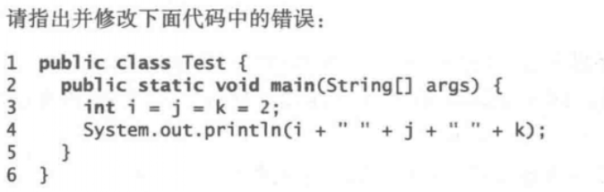
3.1 赋值语句和表达式
简单赋值语句格式：
variable = expression;
Notes:
如何从机器语言变成物理电平信号
https://www.zhihu.com/question/38339241
也就是 软件最重要硬件实现，而硬件都是电气电路，只认识，高，低电平

Slide 21
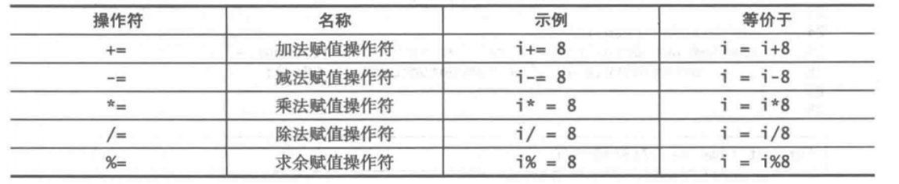
3.1 快捷赋值操作
还有 自增/自减 ： i++, ++i, i--, --i
Notes:
如何从机器语言变成物理电平信号
https://www.zhihu.com/question/38339241
也就是 软件最重要硬件实现，而硬件都是电气电路，只认识，高，低电平

Slide 22
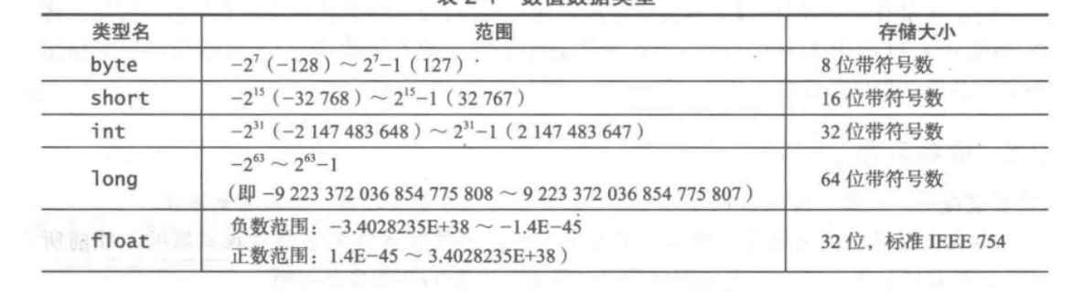
4.1 数值类型
常用数据类型

Slide 23
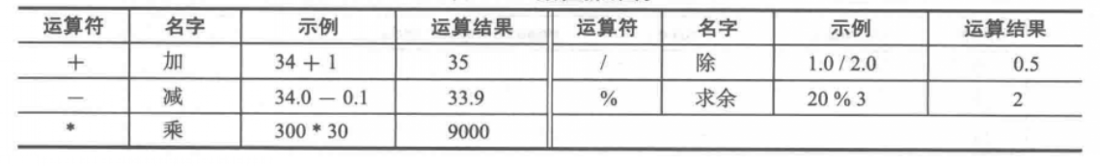
4.2 数据操作
常用数据类型

Slide 24
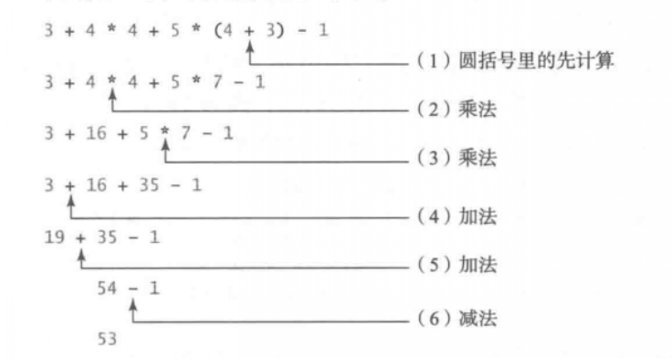
4.3.表达式计算优先级
优先级： +或- < × /(除法标识) < ()

Slide 25
5.数值类型转换
定义
一种将一种数据类型的值转换成另一种数据类型的操作。
将一个小范围类型的变 量转换为大范围类型的变量称为拓宽类型(widening a type) // java会自动，比如把int 变量赋值给double.
把大范围类型的变量转换为小 范围类型的变量称为缩窄类型( narrowing a type)。 // 需要手动，会被“截断”
代码举例
Notes:
有例子

Slide 26
6. 常见错误 1
未声明、未初始化的变量和未使用的变量
使用未声明的变量会出错
使用未初始化的变量有可能会产生错误
声明变量，但不使用，一般的编译器会提示，需要删除
Notes:
在数据结构中，我们谈论的最多的是 数据元素，然后再往下谈数据项

Slide 27
6. 常见错误 2
整数溢出
数字以有限的位数存储。当一个变量被陚予一个过大(以存储大小而言)的值，以至无 法存储该值，这称为溢出。
int类型变量中可以存储的最大值是 2147483647。2147483648 将超出 int 值的范围。
Intvalue= 2147483647+1;
思考：那int的最小值是多少？
Notes:
在数据结构中，我们谈论的最多的是 数据元素，然后再往下谈数据项

Slide 28
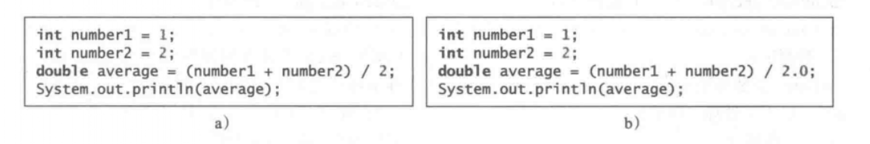
6. 常见错误 3
超出预期的整数除法
结果是：1
结果是：1.5
Notes:
a例子：当两个操作数是整数时，/ 操作符执行一个整数除法，操作的结果是整数，小数部分被截去。
b例子：要强制两个整数执行一个浮点数除法时，将其中一个整数转换为浮点数值。

Slide 29
这堂课我们学了什么？
Notes:
另一个例子：狗会叫，猫会叫，鸭子也会叫，那他们可以抽象成 一个动物对象，这个动物对象有叫这个动作，但至于具体如何叫，就不是抽象数据模型的职责了，而是具体数据类型的职责

Slide 30
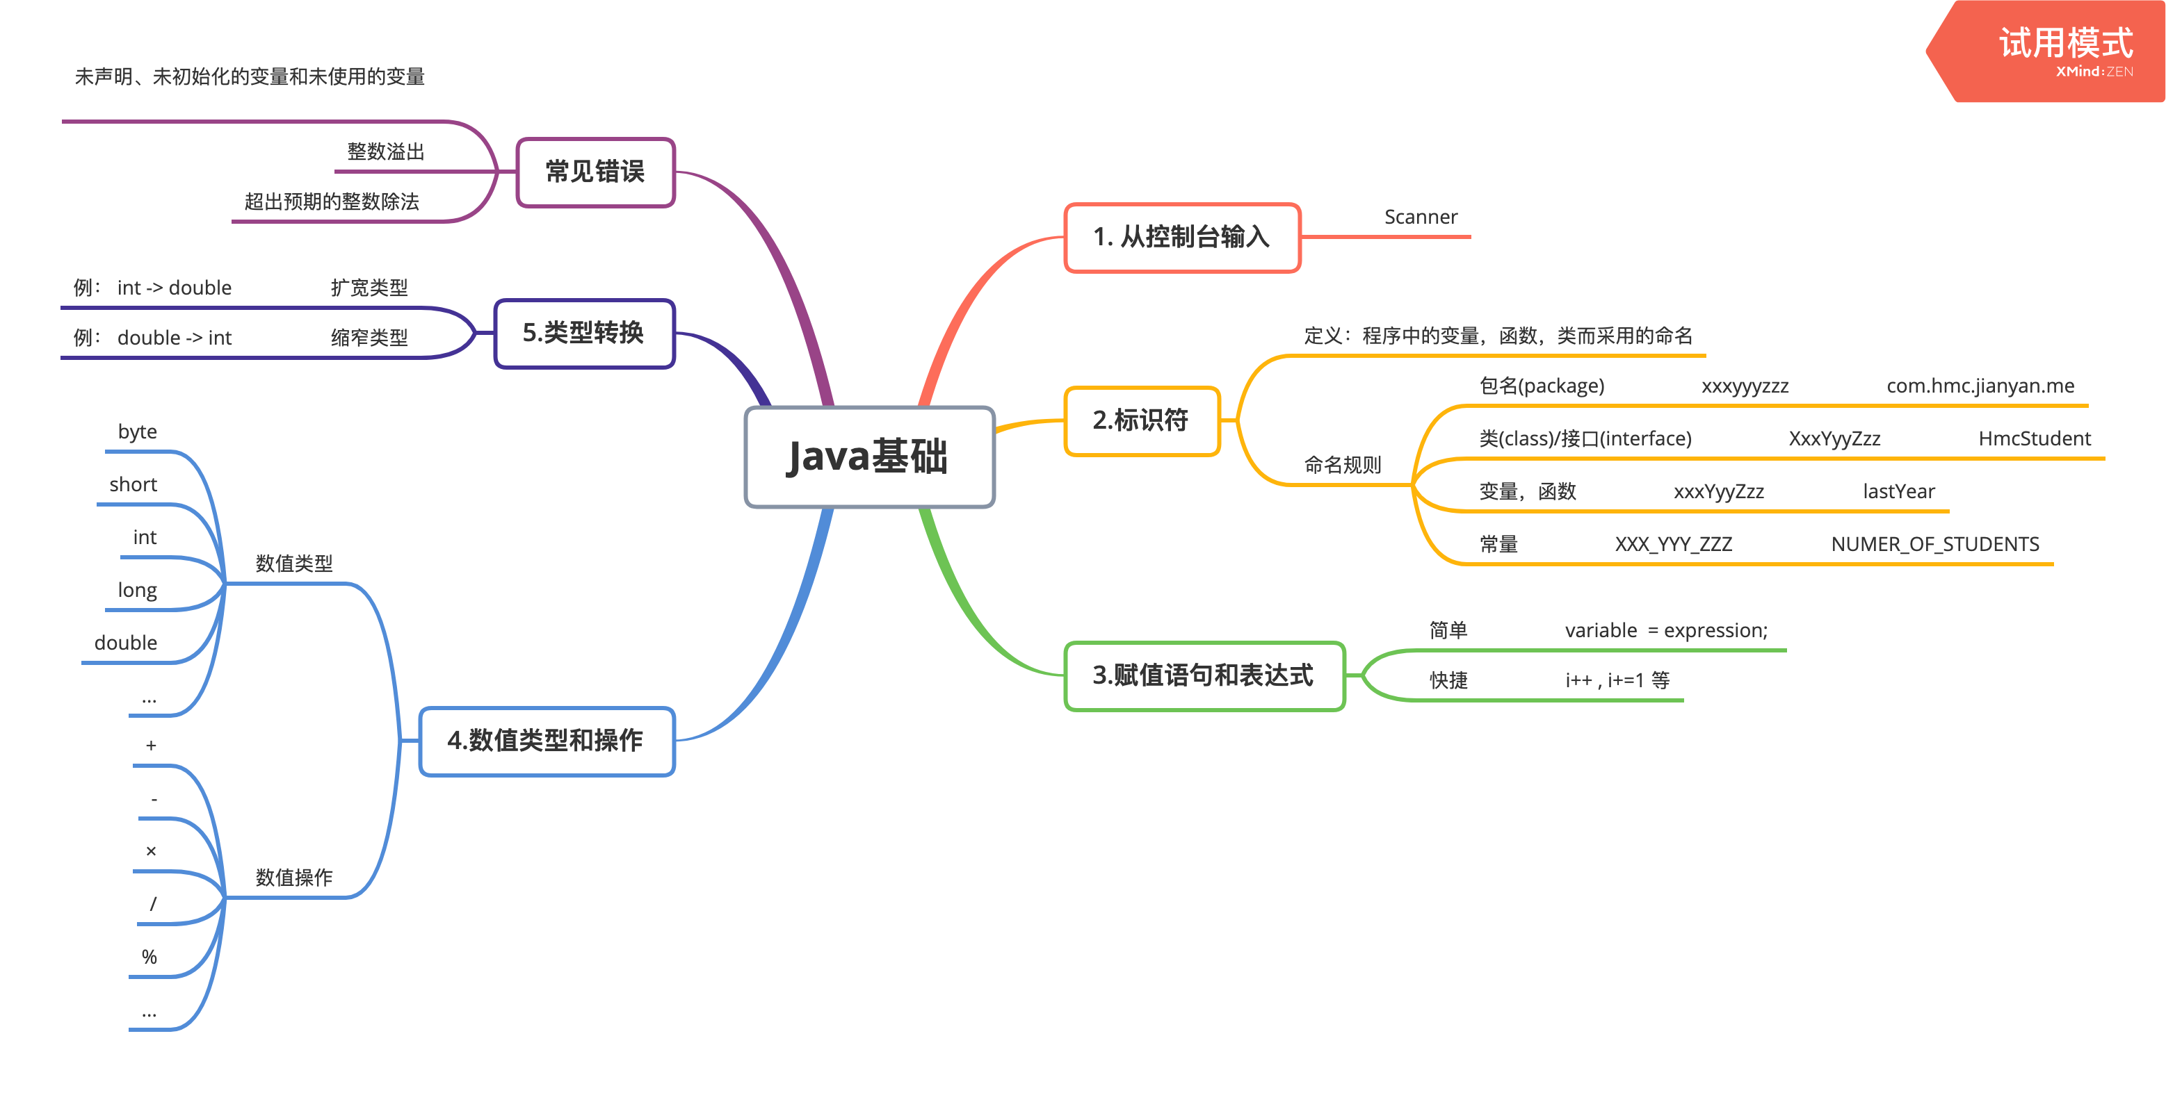
Notes:
另一个例子：狗会叫，猫会叫，鸭子也会叫，那他们可以抽象成 一个动物对象，这个动物对象有叫这个动作，但至于具体如何叫，就不是抽象数据模型的职责了，而是具体数据类型的职责

